Slide 1
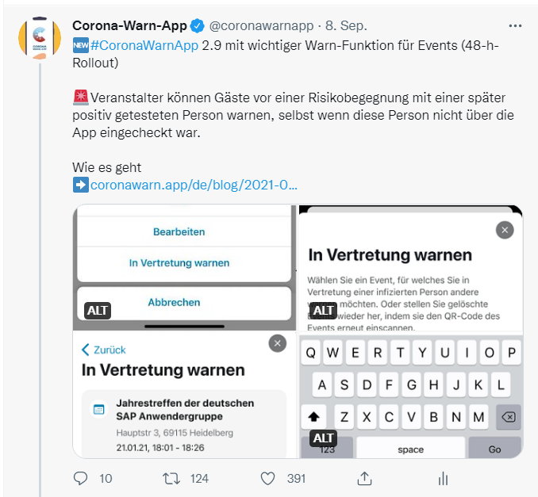
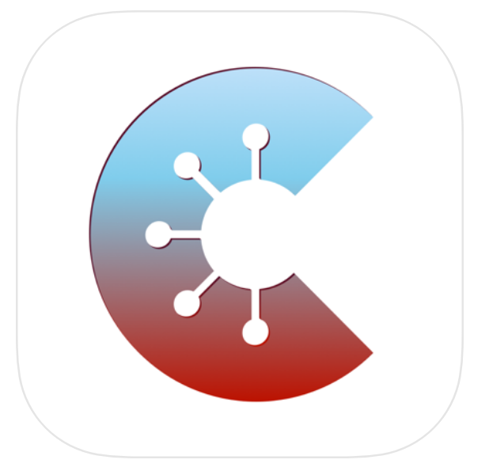
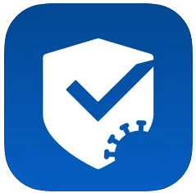
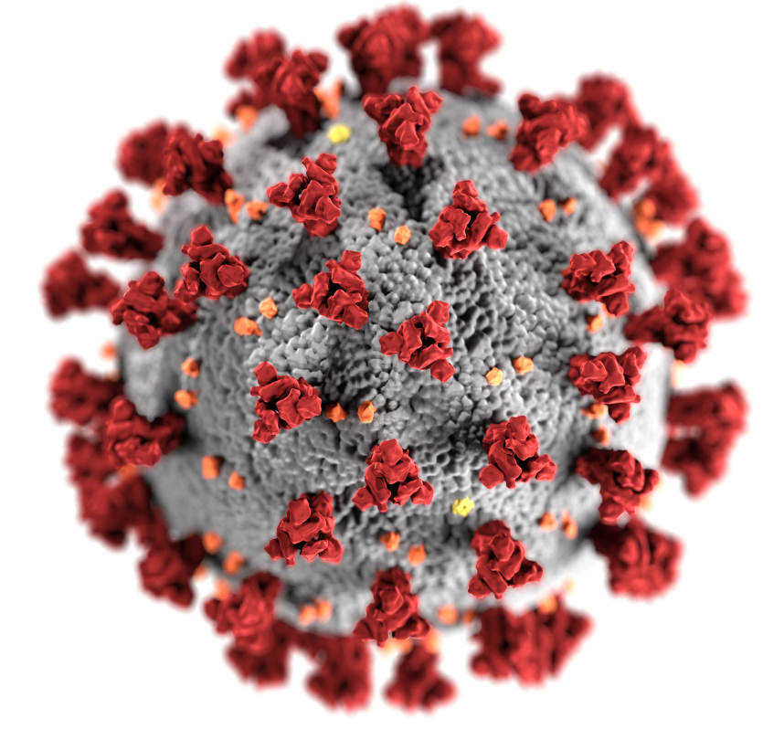
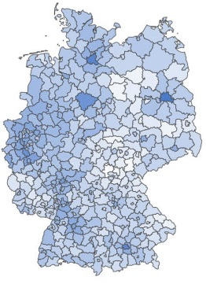
Update Digitale Projekte
Kennzahlen: > 1.400 warnende Personen/ Tag | 33,5 Millionen Downloads | 519.000 geteilte positive Ergebnisse |
Entwicklung: Version 2.9. am 8. September („Stellvertreter-Warnung“)
- Auch Personen OHNE CWA können Teilnehmer an einem Event warnen
- Plus: Integration Zertifikat Booster-Impfung
Kommunikation: Version 2.9
- 3 Tweets (> 180k x gesehen (28-Tage-Schnitt 50k), 8000 Interaktionen, >1000 Likes, 200 Retweets (BMG, BSI, KBV)
- Großes Medienecho (Zeit, Spiegel, Heise, Chip, CB, Regios usw.)
Kennzahlen: CovPass-App: 18,4 Mio. Downloads (Stand 07.09.) CovPassCheck-App: 378.000 Downloads (Stand 07.09.)
109,63 Mio DCC (Impf-/Genesenen-/Test-Zertifikate)
Entwicklung: Release 1.8. seit 07.09. deployed
- Funktionalitäten: Booster-Impfung (Covpass), ICAO-Name (beide Apps)
Kennzahlen: ca. 70.000 Anmeldungen pro Tag > 13,3 Mio. Anmeldungen seit 11/2020
Entwicklung: - neues Release seit 09.09.2021 online u.a. Gebärdensprachfilm, Optimierung Verlinkung (FAQ)
- Vertrag kurz vor Abschluss
10.09.2021

